Slide 1

Vivere Milano
Lavoro di Isabella Bessone, Nicolò Monti, Alessandra Pellegata, Lorenzo Vita
Data Science Lab in Business and Marketing
A.A. 2018/2019

Slide 2







Target
Ranking
Risultati
Macrocategorie
Creazione dataset
Shiny App
Raccolta dati
Criticità e sviluppi futuri

Slide 3



I target
Anziani
65 - 80+ anni
8,3% della popolazione
Famiglie con minorenni
38,7% della popolazione
Single
18 – 64 anni
9,6% della popolazione

Slide 4





Le macrocategorie
trasporti
servizi
Mezzi di superificie
Metropolitana
Stazioni ferroviarie
Impianti sportivi
Aree verdi
Case dell’acqua
Biblioteche
Locali notturni e movida
Supermercati e centri commerciali
Alimentari
Poste
qualifica
Discariche
Aree di degrado e inquinate
Mense dei poveri
istruzione
salute
Asili nido
Scuole materne
Scuole elementari
Medie
Farmacie e parafarmacie
Medici di base
Pediatri

Slide 5




La raccolta dei dati
Codice via
Sistema di riconoscimento univoco delle strade della città
Aggiornamento dataset
02
04
01
03
indirizzo
Coordinata
cartografica
Indirizzo completo in un’unica variabile
Indirizzo incompleto (assenza tipologia della strada)
Indirizzo errato
Presenza codice via
Associazione
codice via – coordinate spaziali

Slide 6
La raccolta dei dati IL PROBLEMA DELLE COORDINATE CARTOGRAFICHE
Il sistema di riferimento Gauss - Boaga
Coordinate geografiche vs coordinate cartografiche
Uniformità della geolocalizzazione

Slide 7
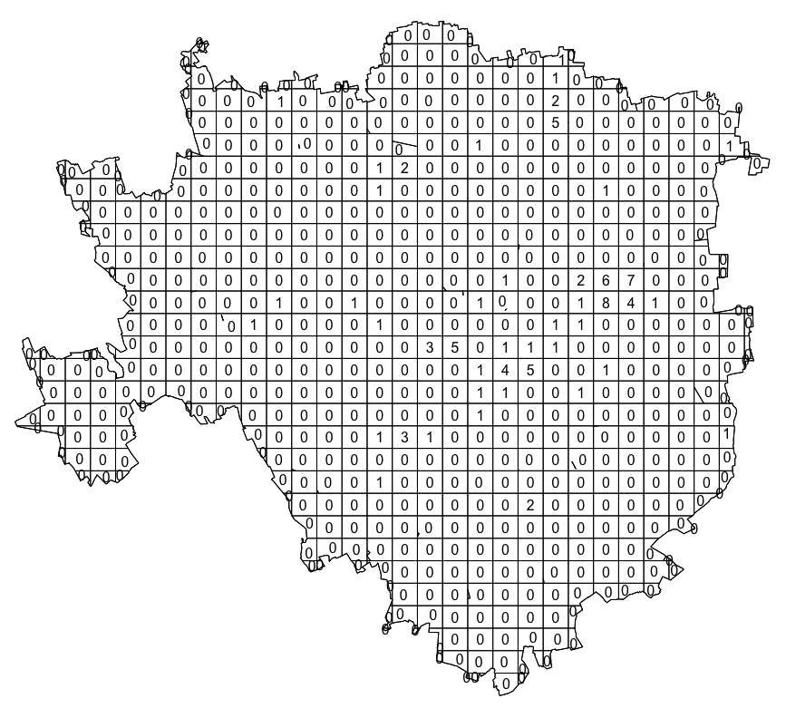
Il dataset
614 aree
quadrate
di lato 550 m
Specifiche
Calcolo
frequenze dei servizi
presenti in ogni area
.
+
Dicotomiche
Di conteggio
.
Variabili

Slide 8


I dataset personalizzati
Idea: creazione di un dataset ad hoc per ogni cittadino sulla base delle sue esigenze
Realizzazione e assegnazione di pesi per ogni categoria di servizio
Un esempio – Salute
ANZIANI | SINGLE | FAMIGLIE CON MINORENNI
Farmacie
Centri medici
Pediatri

Slide 9
RANKING
La poset theory
Ordinamento parziale Un profilo è peggiore di un altro se assume scores inferiori
Svantaggio: il caso dei «conflict scores»

Slide 10
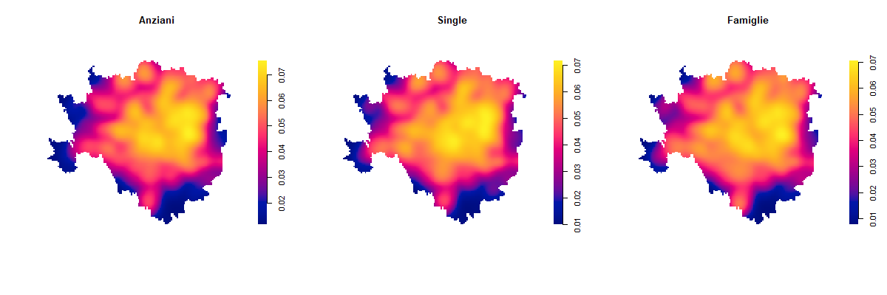
RISULTATI

Slide 11
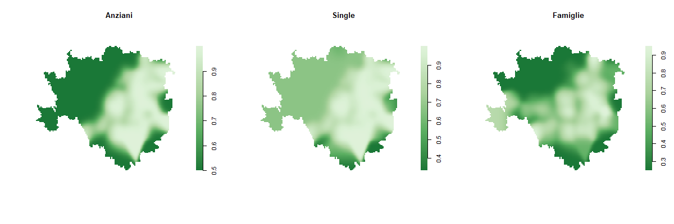
RISULTATI SALUTE

Slide 12
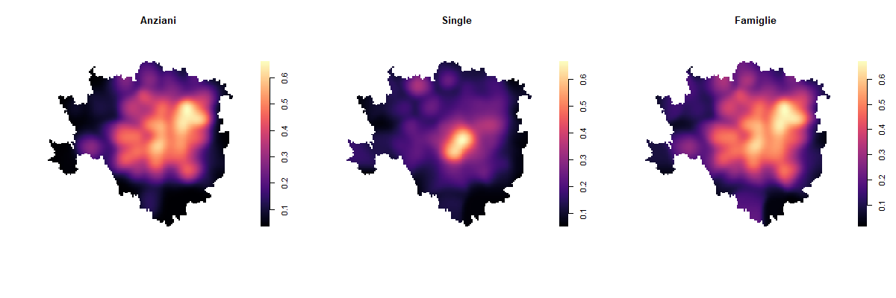
RISULTATI SERVIZI

Slide 13
I LIMITI DELL’ANALISI
Dati non aggiornati e/o non accurati
Dati non disponibili
Sicurezza
Prezzi degli immobili
Situazione economica dell’utente
Presenza di variabili esogene: i pesi

Slide 14


